Slide 1


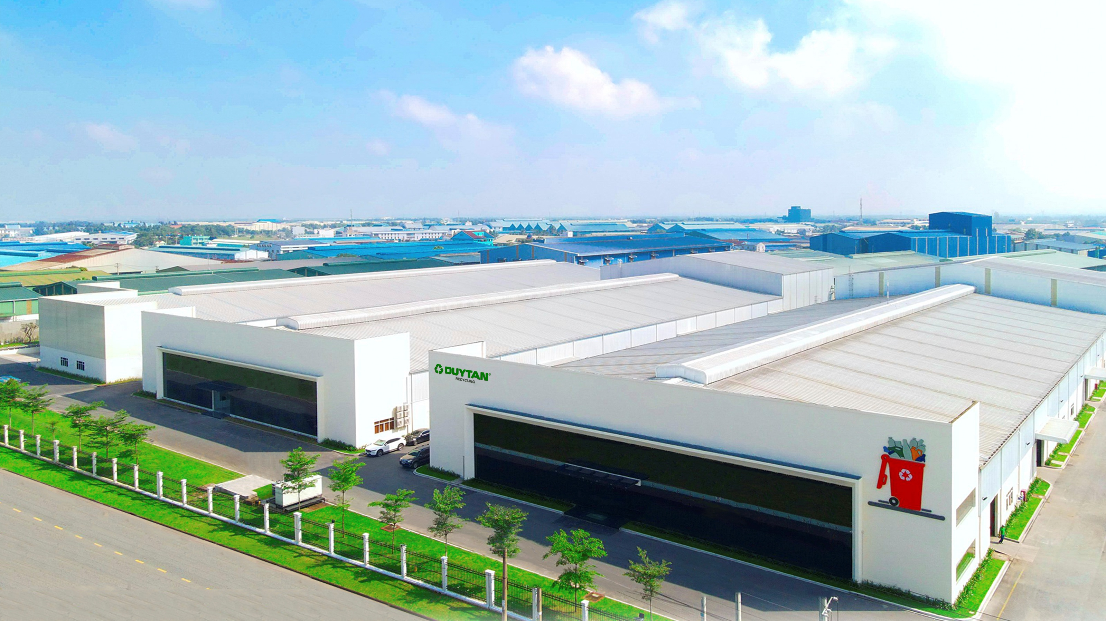
Pre-KickOff Dự Án
Trạm Cấp 1 TP.HCM

Slide 2



NỘI DUNG
1
GIỚI THIỆU CHUNG
2
ĐỊNH HƯỚNG
3
MỤC TIÊU
4
THÀNH VIÊN DỰ ÁN
5
KẾ HOẠCH THỰC HIỆN
6
BÁO CÁO DỰ ÁN

Slide 3
01
GIỚI THIỆU CHUNG

Slide 4
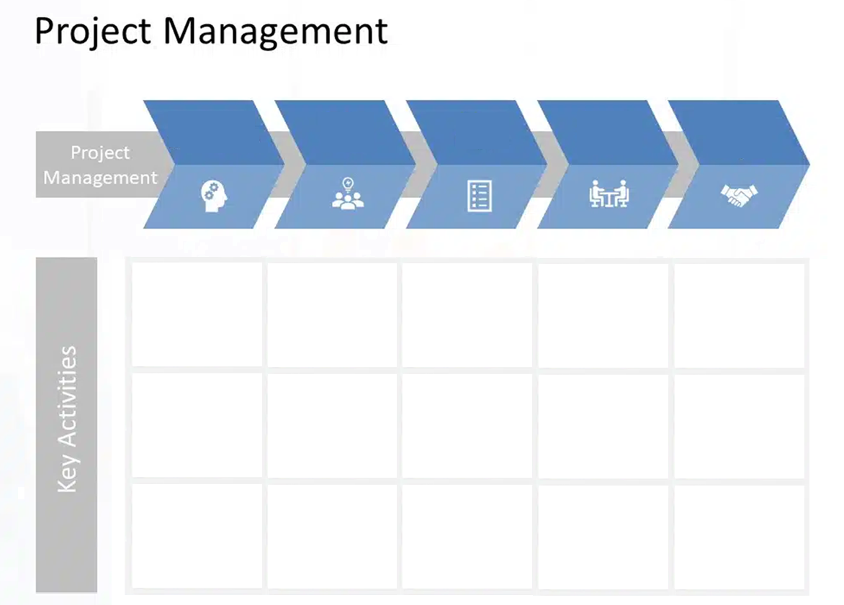
Thiết lập
Nền tảng DA
Xác định
Mục tiêu DA
Lập kế hoạch
thực hiện DA
Triển khai
thực hiện DA
Đánh giá &
Đóng DA
Định hướng của DA
Mục tiêu
Lập WBS
Quản trị rủi ro
Quản trị sự thay đổi
Kiểm soát RR
Kiểm soát sự thay đổi
Đánh giá kết quả
Quản trị DA:
Trưởng DA, Thành viên lead từng mảng DA
Phạm vi công việc
Thời gian
Ngân sách
Timeline và Milestones
Theo dõi tiến độ
Bài học kinh nghiệm và cải tiến
Công cụ quản lý DA:
Template BC, kênh thông tin
Các bên liên quan
Xác định nhân sự thực hiện
Phương thức báo cáo
Thúc đẩy team
Phối hợp chéo
Chuyển giao vận hành và đóng dự án

Slide 5
02
ĐỊNH HƯỚNG

Slide 6

ĐỊNH HƯỚNG
Khu vực: Mở trạm xử lý tách nhãn tại TP.HCM khu vực Bình Tân, hoặc lân cận văn phòng VVK
Loại sản phẩm: Chai xá tròn tại TP.HCM
Xử lý: Phân loại, tách nhãn và ép kiện
Công nghệ: Tối đa tự động hóa
Hình ảnh: MKT hình ảnh công ty.

Slide 7
03
MỤC TIÊU

Slide 8


TỔNG THỂ VỀ DỰ ÁN
1. Mục tiêu và Phạm vi
2. Thời gian
Mục tiêu:
Xây dựng trạm xử lý cấp 1 TP.HCM, sử dụng công nghệ autosort, công suất 500 tấn/tháng/line cho giai đoạn 1.
Thiết kế tối ưu chi phí để có thể tăng năng suất lên 1.000 tấn/tháng.
Phạm vi:
Thu mua chai PET xá tròn (B0) từ Vựa/Đại lý cho trạm trong giai đoạn 1.
Xem xét thực hiện thêm chai ép kiện trong giai đoạn 2
Thu mua chai tròn, phân loại, tách nhãn, ép kiện và giao hàng về DTR
Khu vực: TP.HCM.
6 tháng (02/01/2026 - 30/6/2026)
02/01 – 31/05: Triển khai mua và lắp đặt MMTB
01/06 – 15/06: Vận hành thử nghiệm, cải tiến
16/06 – 18/08: Vận hành chính thức
3. Ngân sách đầu tư
MMTB: 15,2 tỷ VNĐ
CSHT: 1,3 tỷ VNĐ
Tổng: 16,5 tỷ VNĐ

Slide 9
Mục tiêu cụ thể cho dự án
Mục tiêu | 02/01 - 31/05 | 01/06 – 30/06 | 01/7 – 30/9 | 01/10 – 31/12
SẢN LƯỢNG (tấn/tháng) | 0 | 100 | 250 | 500
KHÁCH HÀNG VÀ ĐỘ PHỦ | Lập sơ đồ tuyến: Danh sách ĐTM Tuyến Route tuyến (khu vực) | Hoàn thiện sơ đồ tuyến Độ bao phủ tối thiểu 10% (số NCC) | Độ bao phủ tối thiểu 25% (số NCC) | Độ bao phủ tối thiểu 50% (số NCC)
QUY TRÌNH VÀ HỆ THỐNG | Hoàn thành Thiết lập trạm: CSHT trạm Lắp đặt & Vận hành thử nghiệm máy. Hệ thống vận hành (Mua hàng, SX, bán hàng, 3Q, Nhân sự, kiểm soát…) | Vận hành thử nghiệm. Golive SAP, VMS, SMS Đề xuất cải tiến | Kiểm soát quy trình Theo dõi dịch vụ khách hàng Triển khai các hoạt động trade (tăng sản lượng) | Vận hành Trạm và Chuỗi cung ứng trên nền nền tảng số (SAP, SMS, VMS 100%) Theo dõi vận hành kênh loyalty
ĐÀO TẠO | Đào tạo cơ bản vận hành Ver.1 Mua hàng Sản xuất MMTB | Đào tạo vận hành Ver.2 Chất lượng Sản xuất Bán hàng/dịch vụ Cải tiến |  | Đánh giá hoàn thiện và cập nhật Chương trình đào tạo
 | 90% nhân sự hoàn thành đào tạo kỹ năng cơ bản | 100% nhân sự hoàn thành đào tạo cơ bản Ver.1 50% nhân sự hoàn thành đào tạo Ver. 2 |  | Duy trì 100% nhân sự hoàn thành đào tạo
Notes:
Cung ứng gửi lại KPI sản lượng.

Slide 10
04
THÀNH VIÊN DỰ ÁN

Slide 11
Thành viên dự án
TRƯỞNG DỰ ÁN TỔNG
Trần Nhựt Hiện
Trần Phước An
TRƯỞNG DỰ ÁN
Trần Minh Hoàng
ĐIỀU PHỐI DỰ ÁN
Phạm Thụy Thanh Tuyền
NHÓM HỆ THỐNG
CHUYỂN ĐỔI SỐ - CNTT
Lê Thị Huế
Lưu Hồng Nhung
NHÓM ĐÀO TẠO
Trần Minh Hoàng
(kiêm nhiệm)
P.CUNG ỨNG
Từ Thị Yến Oanh (lead)
TRẠM
Lê Đức Thắng
P.CHẤT LƯỢNG
Võ Thị Bích Phượng
P. MUA HÀNG
Nguyễn Ngọc Tuyền
P.HCNS-HSE
Bùi Công Thành
Võ Hoàng Nam
P.KỸ THUẬT
Văn Minh Nhựt
P.KTTC
Lê Hoành Cư

Slide 12
05
KẾ HOẠCH THỰC HIỆN

Slide 13
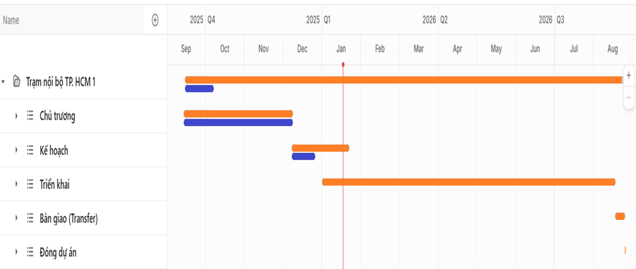
TỔNG QUAN CÁC GIAI ĐOẠN DỰ ÁN

Slide 14
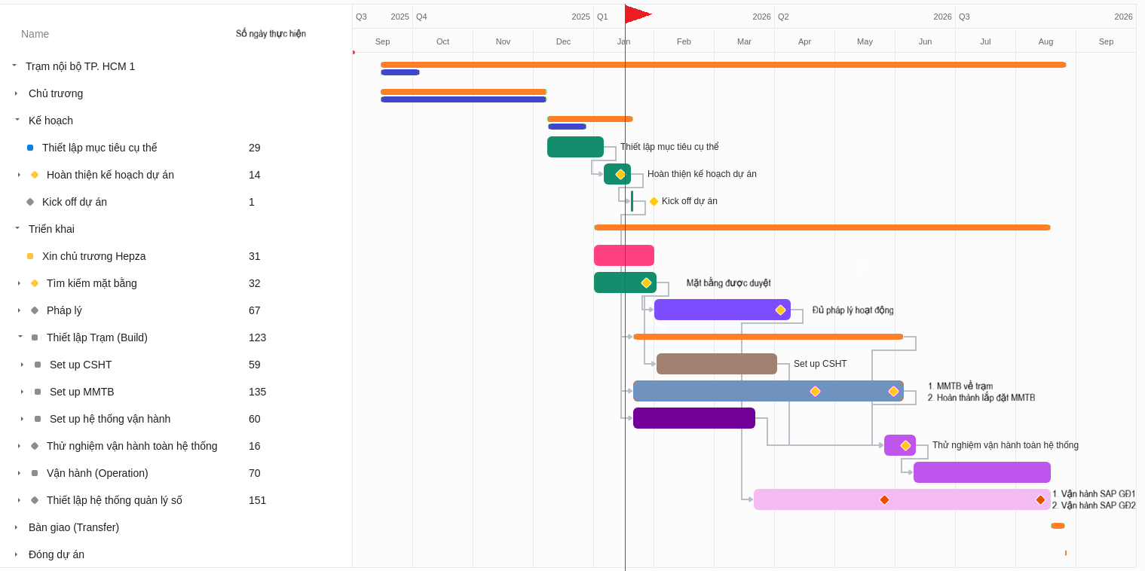
DANH MỤC CÔNG VIỆC
 | Trần Minh Hoàng |  | Võ Thế Tính |  | Trần Nhựt Hiện |  | Lê Đức Thắng
 | Trần Thị Kim Thanh |  | Nguyễn Văn Khánh |  | Văn Minh Nhựt |  | Lê Thị Huế

Slide 15
06
BÁO CÁO DỰ ÁN

Slide 16
Họp định kỳ và báo cáo (tham khảo)
Thành viên | Tần suất | Mục tiêu - Nội dung | Thời gian (Tháng/Tuần)
 |  |  | Tháng 1 |  |  |  | Tháng 2 |  |  |  | Tháng 3 |  |  |  | Tháng 4 |  |  |  | Tháng 5 |  |  |  | Tháng 6
 |  |  | 1 | 2 | 3 | 4 | 5 | 6 | 7 | 8 | 9 | 10 | 11 | 12 | 13 | 14 | 15 | 16 | 17 | 18 | 19 | 20 | 21 | 22 | 23 | 24
Pháp lý | 1 tuần/lần | Tiến độ pháp lý, giấy phép hoạt động của Trạm
Kỹ Thuật | 1 tuần/lần | Tiến độ thiết kế, lắp đặt theo các giai đoạn
Mua Hàng | 1 tuần/lần | Tiến độ mua MMTB
CNTT | 1 tuần/lần | Tiến độ xây dựng hệ thống phần mềm và dữ liệu số
HCNS | 4 tuần/lần | Tiến độ xây dựng quy trình hoạt động, 3Q Tiến độ tuyển dụng NS
Chất lượng | 1 tuần/lần | Đào tạo chất lượng Chất lượng hàng hóa thu mua, sản xuất"
Cung Ứng | 1 tuần/lần | Tiến độ thu mua Các giải pháp để đạt được mục tiêu."
Trạm | 1 tuần/lần | Sản xuất và các vấn đề vận hành

Slide 17

THANKS FOR WATCHING

